Slide 1
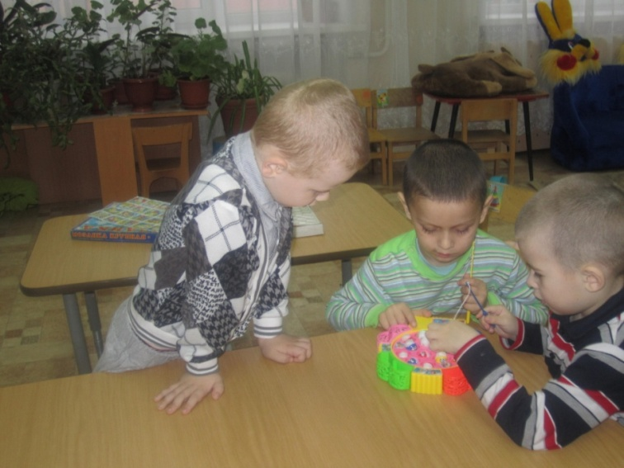
Тема: «Особенности организации предметно-игровой деятельности у детей
с расстройством аутистического спектра».

Slide 2
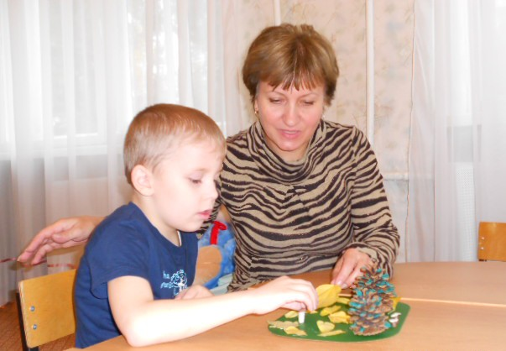
Игровая деятельность - ведущая деятельность детей дошкольного возраста.
Развитие интереса к предметно-игровым действиям
Развитие интереса к игрушкам
Воспитание умения играть со сверстниками
Формирование игровой деятельности у ребенка с ограниченными возможностями здоровья происходит в условиях проведения специально организованных педагогом занятий, и лишь затем полученные навыки переносятся в свободную деятельность детей.

Slide 3
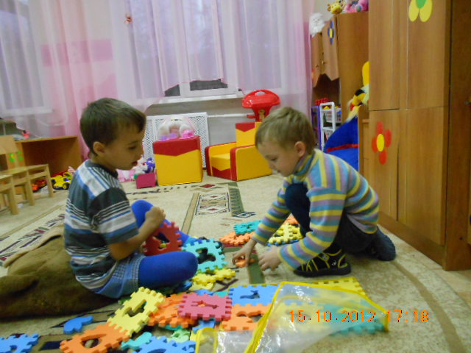
Функции игры
развлекательная
коммуникативная
Самореализация в обществе
игротерапевти-ческая
диагностическая
коррекционная
социальная

Slide 4
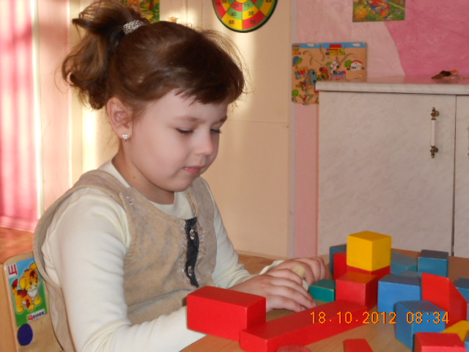
Аутичные дети любят манипулировать предметами. В отличие от обычных сверстников они надолго «застревают» на этапе изучения предметного мира. При этом основной мотив их манипуляций с предметами и игрушками — это привлекательные сенсорные свойства, которые ложатся в основу проведения сенсорных игр и дают новые возможности развития ребенка.

Slide 5
Игра преследует следующие цели:
дидактические: расширение кругозора, развитие учебных умений и навыков;
воспитывающие: воспитание самостоятельности, воли, сотрудничества, общительности;
развивающие: развитие внимания, памяти, речи, умение сравнивать, сопоставлять, развитие мотивации учебной деятельности;
социализирующие: приобщение к нормам и ценностям общества.

Slide 6
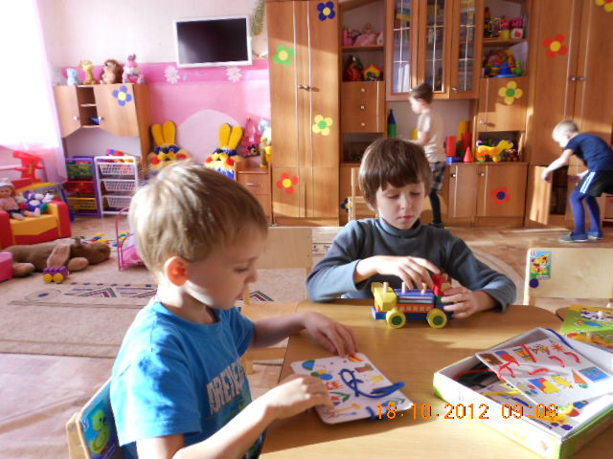
Дидактическая игра -
одна из форм обучения игровой деятельности ребенка, которая имеет две основные цели: обучающую и игровую. В дидактической игре создаются такие условия, в которых каждый ребенок получает возможность самостоятельно действовать в определенной ситуации или с определенными предметами, приобретая собственный сенсомоторный опыт.

Slide 7
Задачи дидактических игр
обучение детей многообразным предметно-практическим манипуляциям с предметами различной формы, величины, цвета;
обучение детей использованию вспомогательных предметов (выполнению орудийных действий);
формирование наглядно-образного мышления в процессе конструктивной и изобразительной деятельности;
формирование элементарных логических обобщений.

Slide 8
Методические требования к дидактическим играм
Занятия следует проводить поэтапно, уделяя особое внимание интересам и желанию ребенка.
Каждое упражнение обыгрывается с учетом аффективных интересов ребенка.
Обязательно четкое планирование и постепенное формирование стереотипа занятий, соблюдение определенной последовательности занятий.
В ходе каждого занятия необходимо использовать поощрение и эмоционально-смысловой комментарий.
Игровые задания должны предполагать использование материала, аффективно значимого для ребенка (палочки, веревочки, гайки и пр.).

Slide 9
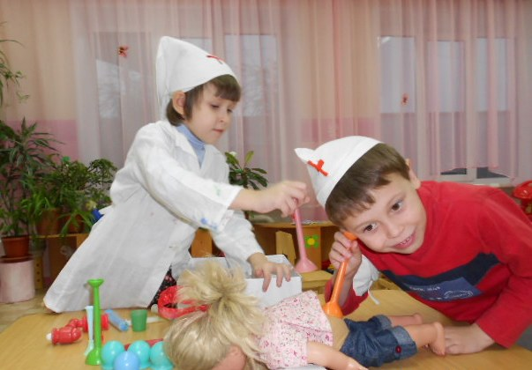
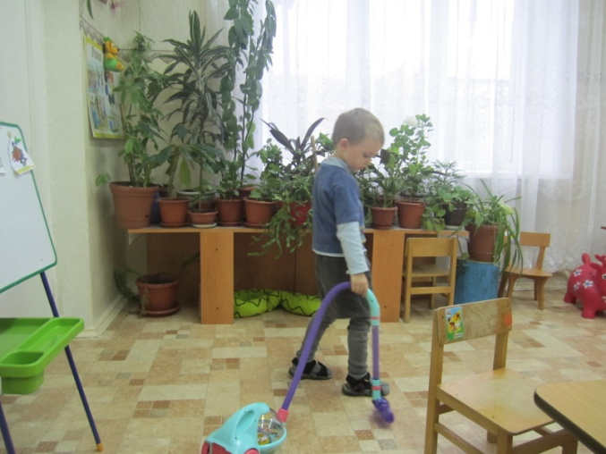
Сюжетно-ролевая игра -
высшая форма развития игры ребенка. От того, насколько полноценно развивалась сюжетно-ролевая игра в дошкольном детстве, во многом зависят возможности будущей социализации.

Slide 10
Трудности, встречающиеся в развитии сюжетно-ролевой игры
ребенок с расстройством аутистического спектра начинает действовать в соответствии с собственными представлениями, нарушая ход игры;
затруднено использование в сюжетно-ролевых играх предметов-заместителей;
часто использует предметы и игрушки не по их функциональному назначению, а исходя из собственной логики и предпочтений, и упорствует в этом.

Slide 11
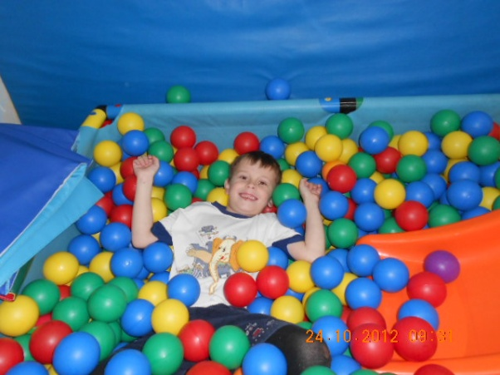
Другие виды игр:
сенсорные игры дают новую чувственную информацию, переживание приятных эмоций и создают возможность установления контакта с ребенком
стереотипная игра — основа взаимодействия с ребенком; также она дает возможность переключения, если поведение ребенка выходит из-под контроля
терапевтические игры позволяют снять внутреннее напряжение, выплеснуть негативные эмоции, выявить скрытые страхи и в целом являются первым шагом ребенка к контролю над собственным поведением

Slide 12
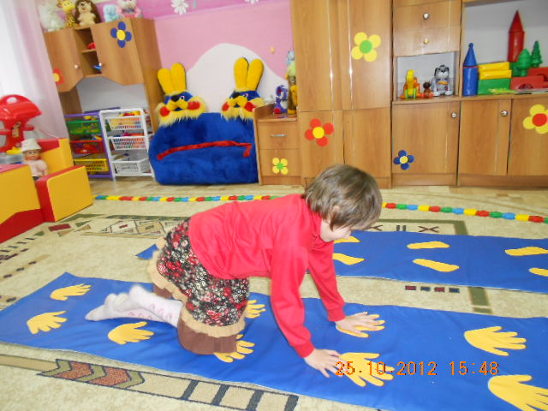
Как организовать игровую деятельность детей
?
Нужно отметить те игрушки, те игровые предметы, действия, на которых хотя бы ненадолго, но время от времени фиксирует свое внимание ребенок. Все это следует использовать для развития контактов, взаимодействия, формирования игровой деятельности.

Slide 13
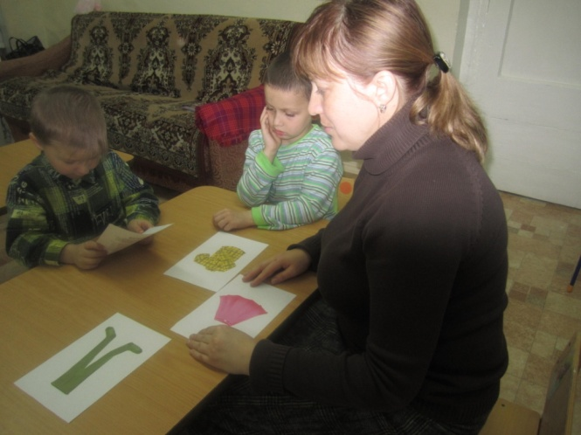
ВЫВОД
Успех игровой деятельности у детей с ОВЗ зависит от нескольких факторов:
умения педагога установить контакт с ребенком в игровой форме;
способности правильно подобрать игровой сценарий, соответствующий уровню интеллектуального и речевого развития ребенка, а также психогенной ситуации, с которой столкнулся ребенок;
учета педагогом клинико-психологических и индивидуально-психологических
характеристик ребенка;
организации среды, в которой проходит
игровая деятельность так, чтобы
ребенок чувствовал себя комфортно и
безопасно.

Slide 14
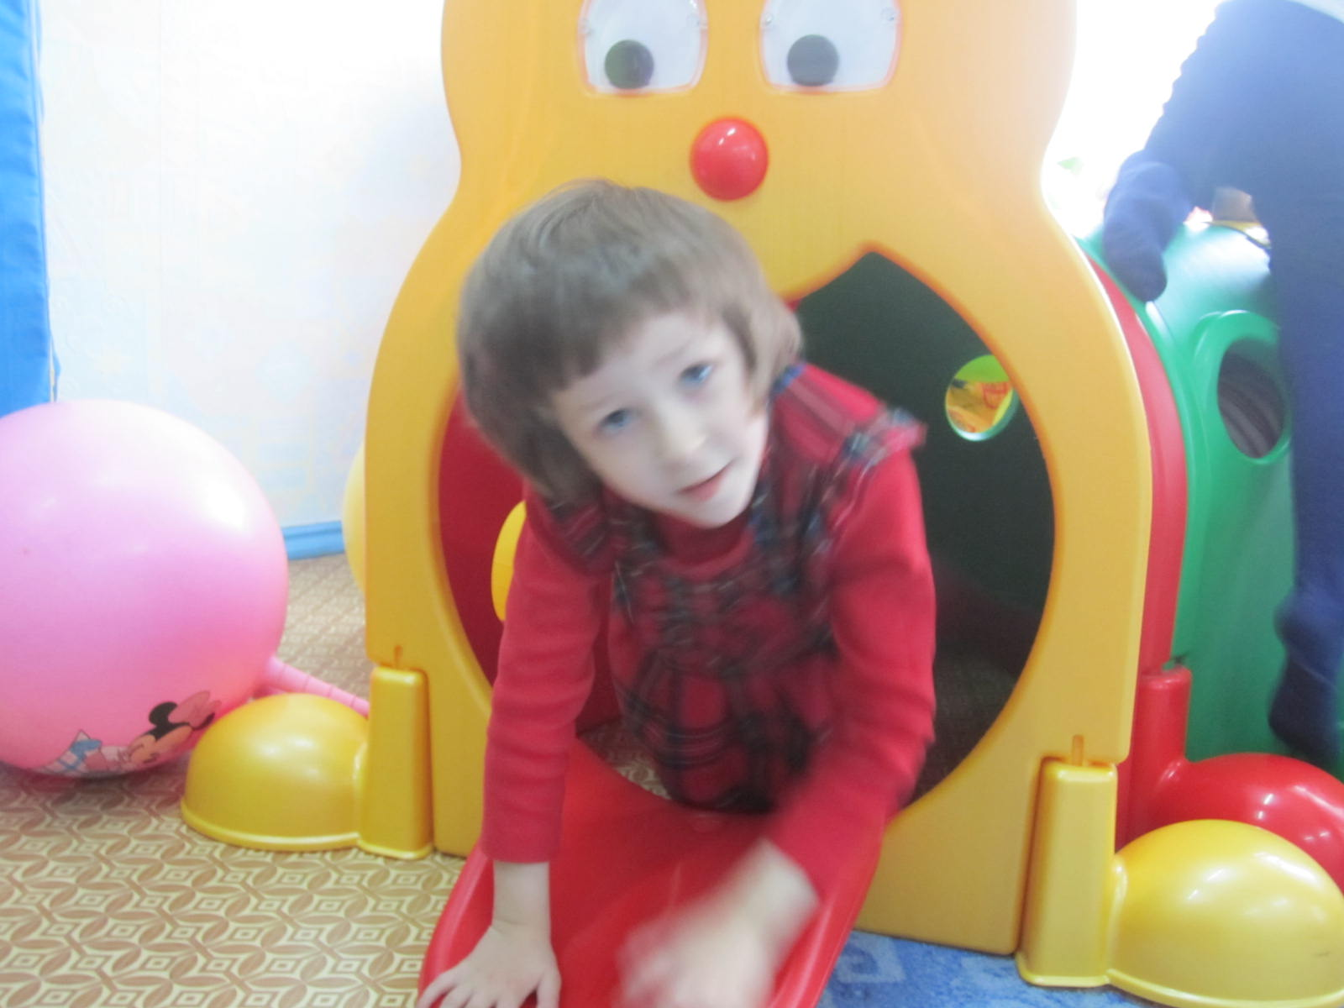
Спасибо за внимание!

